Slide 1
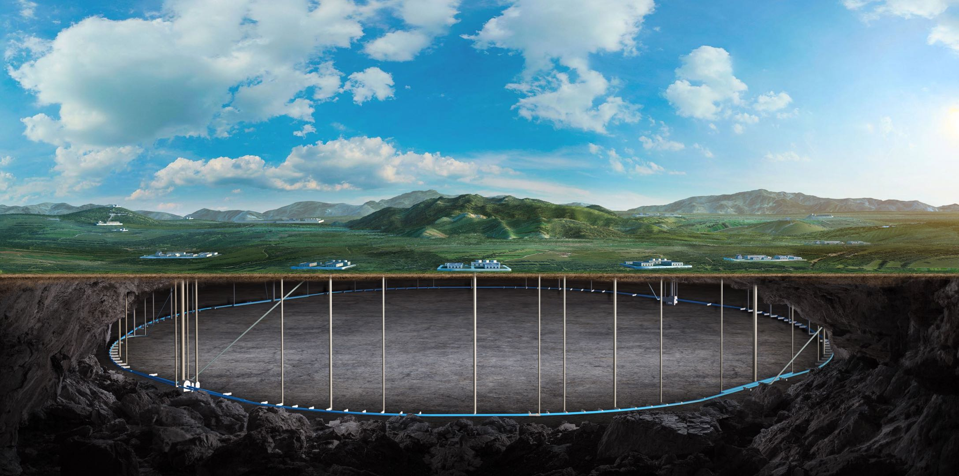
CEPC environment, health and safty issues for CEPC proposal
Guangyi Tang
On behalf of CEPC RP Group
11. Dec. 2024, CEPC day

Slide 2
Content
CEPC辐射防护设计报告（环境影响评价）
Linac/Damping ring/输运线/主环等辐射水平评估
人身安全连锁
辐射监测
总结

Slide 3
环境影响评价包含（非技术性章节与技术性章节）
项目概述，编制依据，评价标准，保护目标
自然环境与社会环境状况
地理位置，地形地貌，气候气象，植被与生物多样性，水文；行政区划，人口状况，社会经济概况，科教文卫；辐射环境现状，非辐射环境现状；
项目工程与源项
规模与基本参数；污染源项（瞬时辐射场源项，天空反散射，感生，有害气体，非放射性源项（电磁辐射，噪声））；废弃物（放射性废气，放射性废水，有害气体（$O_{3}$，${NO}_{x}$)，放射性固体废物）；
辐射安全与防护
屏蔽计算方法（FLUKA模拟，经验公式）；屏蔽措施；
辐射安全与防护措施；施工期、运行期对环境影响，退役；
辐射监测
工作场所辐射监测，环境辐射监测，个人剂量监测，流出物监测，监测的质量保证体系；
辐射安全管理
公众参与；利益、代价分析； 结论与承诺。

Slide 4
环境影响评价包含（非技术性章节与技术性章节）
项目概述，编制依据，评价标准，保护目标
自然环境与社会环境状况
地理位置，地形地貌，气候气象，植被与生物多样性，水文；行政区划，人口状况，社会经济概况，科教文卫；辐射环境现状，非辐射环境现状。
项目工程与源项
规模与基本参数；污染源项（瞬时辐射场源项，天空反散射，感生，有害气体，非放射性源项（电磁辐射，噪声））；废弃物（放射性废气，放射性废水，有害气体（$O_{3}$，${NO}_{x}$)，放射性固体废物）；
辐射安全与防护
屏蔽计算方法（FLUKA模拟，经验公式）；屏蔽措施；
辐射安全与防护措施；施工期、运行期对环境影响，退役；
辐射监测
工作场所辐射监测，环境辐射监测，个人剂量监测，流出物监测，监测的质量保证体系；
辐射安全管理
公众参与；利益、代价分析； 结论与承诺。
辐射本底调查
辐射防护设计&评估
环境监测、个人剂量监测、安全联锁等系统设计

Slide 5
评价标准
以HEPS/CSNS为例
人员有效剂量限值
环境周围剂量当量率限值
正常运行工况下，屏蔽体外表面剂量率30cm处小于2.5 μSv/h。
束流突然丢失工况下，屏蔽体外表面最大累积剂量小于1mSv/次。
臭氧和氮氧化物浓度限值
废气、固废豁免浓度限值：GB18871-2002；
废水： GB18871-2002；
地方法律法规；
 |  | 辐射工作人员 | 外来科研实验人员 | 公众
年受照时长 |  | 2000 h | --- | ---
国标 |  | 20 mSv/a |  | 1 mSv/a
控制值 | HEPS | 5 mSv/a | 1mSv/a (400 h/a) | 0.1 mSv/a
 | CSNS | 10 mSv/a | 0.5 mSv/a (200 h/a) | 0.1 mSv/a
瞬发辐射
感生

Slide 6
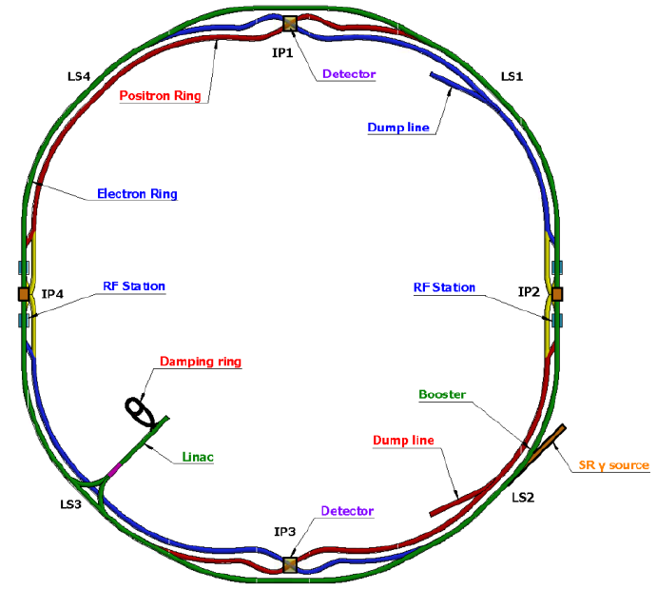
CEPC源项
Linac, damping ring
含Linac <-> Damping ring的输运线
输运线
Linac -> Booster
Booster <-> Collider
Booster, Collider -> dump/SR hall
Booster
Collider
IR hall, RF tunnel, dump hall, SR hall

Slide 7
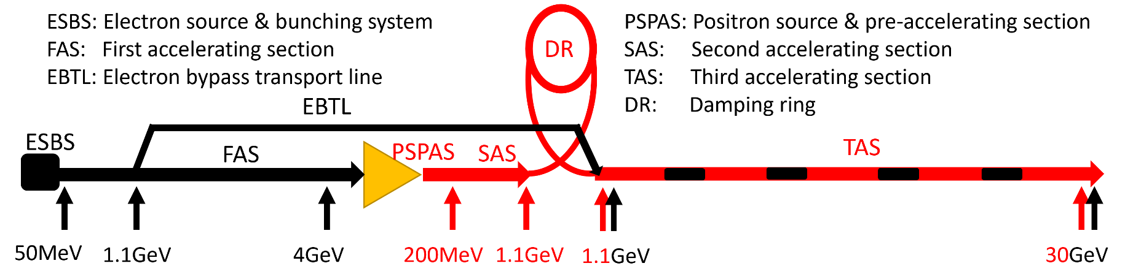
LINAC & damping ring & L-to-DR transport line
Damping ring SR critical energy ~ 1 keV，可忽略
评估
Linac/damping ring/ L-to-DR transport line 屏蔽体厚度
空气/水/固体废弃物 的放射性
已完成FLUKA模拟
束损参数
Position | Length | Beam energy | Number of bunches [s⁻¹] | Beam loss/bunch [nC] | Number of particles [$10^{10}$/s]
FAS | 100 m | 300 MeV | 200 | 0.5 | 62.5
Positron target | 15 mm | 4 GeV |  | 10 | 1250
PSPAS | 15 m | 5 ~ 200 MeV |  | 10 | 1250
SAS | 3 m | 300 MeV |  | 2 | 250
 | 30 m | 600 MeV |  | 0.2 | 25
TAS | 1163 m | 1.1 ~ 30 GeV |  | 0.1 | 12.5
Damping ring | 147 m | 1.1 GeV | 200 | 0.19 | 24
LtoDR | 120 m | 1.1 GeV | 200 | 0.04 | 5

Slide 8
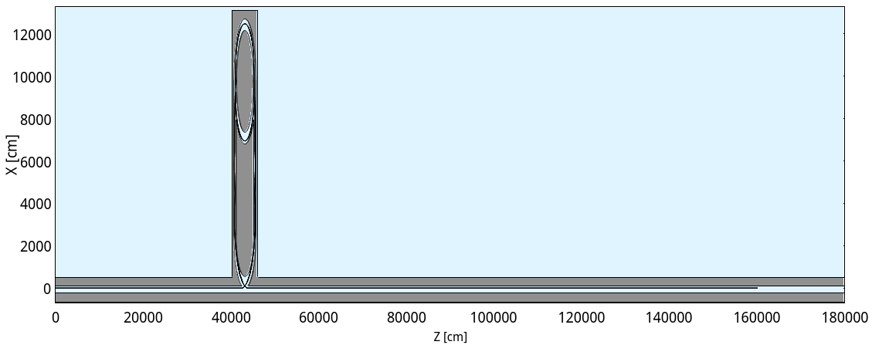
LINAC & damping ring & L-to-DR transport line
Damping ring SR critical energy ~ 1 keV，可忽略
评估
Linac/damping ring/ L-to-DR transport line 屏蔽体厚度
空气/水/固体废弃物 的放射性
已完成FLUKA模拟
Fluka几何
Damping ring
L-to-DR 输运线
Linac

Slide 9
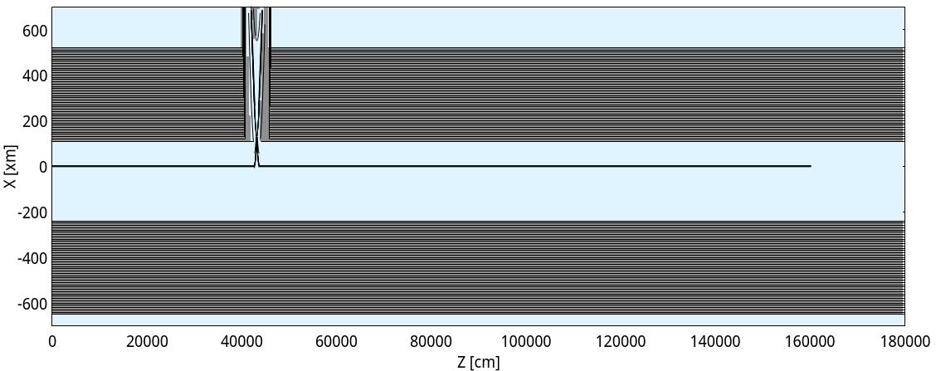
LINAC & damping ring & L-to-DR transport line
Damping ring SR critical energy ~ 1 keV，可忽略
评估
Linac/damping ring/ L-to-DR transport line 屏蔽体厚度
空气/水/固体废弃物 的放射性
已完成FLUKA模拟
Linac几何
混凝土屏蔽体
束流管

Slide 10
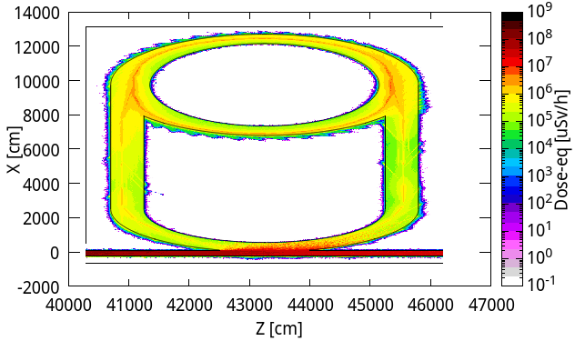
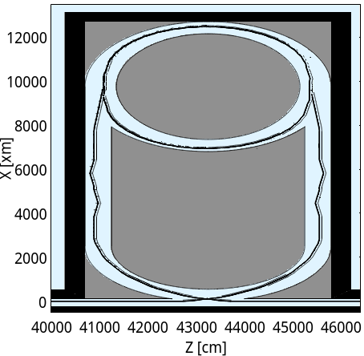
LINAC & damping ring & L-to-DR transport line
Damping ring SR critical energy ~ 1 keV，可忽略
基于HEPS经验，束损参数 更全面
评估
Linac/damping ring/ L-to-DR transport line 屏蔽体厚度
空气/水/固体废弃物 的放射性
已完成FLUKA模拟， 整理数据中
Damping ring和输运线几何
混凝土
混凝土
混凝土

Slide 11
输运线
有（部分）主屏蔽的输运线
Linac -> Booster
无主屏蔽的输运线
Booster <-> Collider
Booster, Collider -> dump/SR hall （分别与dump hall和SR hall合并计算）
评估
瞬发剂量率
空气/水/固体废弃物的放射性
束损参数
Position | Length | Beam energy | Number of bunches [s⁻¹] | Beam loss/bunch [nC] | Number of particles [$10^{10}$/s]
LtoDR | 120 m | 1.1 GeV | 200 | 0.04 | 5
LtoB | 1500 m | 30 GeV | 200 | 0.04 | 5
BtoC | 240 m | 120 GeV (critical case) | 35 | 0.12 | 2.6

Slide 12
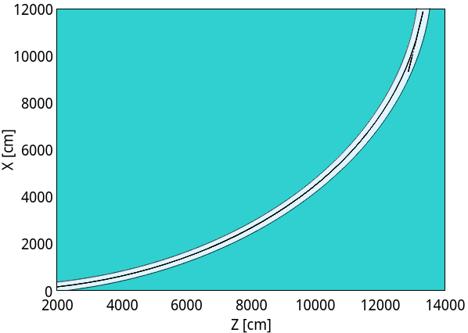
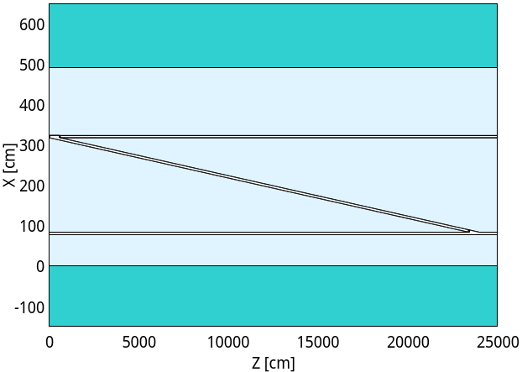
输运线
有（部分）主屏蔽的输运线
Linac -> Booster
FLUKA模拟中
无主屏蔽的输运线
Booster <-> Collider
输运线末端
岩石
岩石
Booster
输运线
输运线
Collider

Slide 13
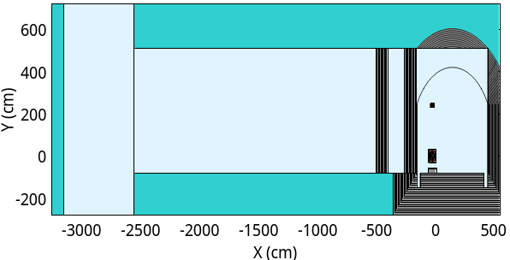
Booster & collider
评估
瞬发辐射
空气/水/固体废弃物 的放射性
已完成FLUKA模拟， 整理数据中
束损参数
Booster
Collider
FLUKA几何
 |  | Higgs | Z | WW | ttbar
Beam energy/GeV |  | 120 | 45.5 | 80 | 180
Ne/bunch/${10}^{10}$ |  | 14 | 14 | 13.5 | 20
Number of bunches | 50MW | 415 | 19918 | 2162 | 58
Number of SR photons >6MeV | 50MW | 1.4e10 | negligible | 1e-7 | 1.3e15
Life time | 50MW | 0.33 | 1.33 | 0.91 | 0.30
Lost beam /114m | 50MW | 5.5e7 | 6.7e8 | 1.0e8 | 1.2e7
迷宫
辅助隧道
Booster
Collider

Slide 14
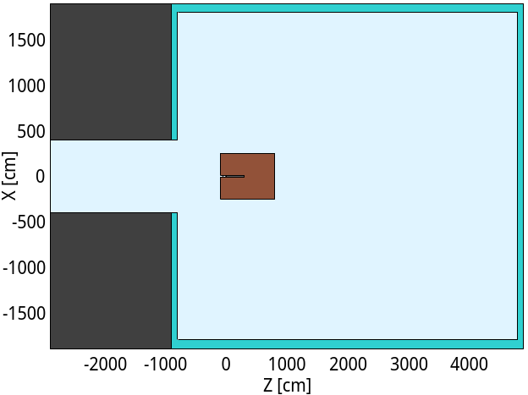
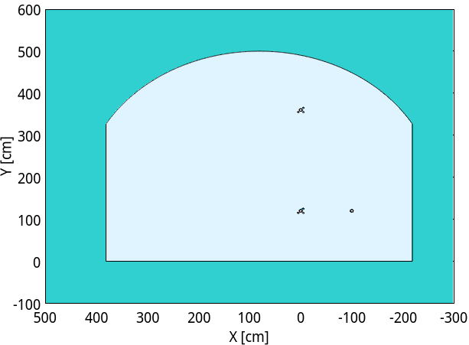
RF tunnel, dump hall
Dump hall：
评估
瞬发辐射
空气/水/固体废弃物的放射性
已完成FLUKA模拟，整理数据中
RF tunnel:
岩石
岩石
Booster RF cavity
Collider dump
Collider RF cavity

Slide 15
辐射水平评估小结
已完成模拟，整理数据中
Linac, damping ring
含Linac <-> Damping ring
输运线：Booster, Collider ->dump/SR hall
Booster & Collider
RF tunnel，dump hall
模拟中
输运线：Linac -> Booster， Booster <-> Collider
正在建模
SR hall（参考HEPS做法） IR hall（石澔玙等）

Slide 16
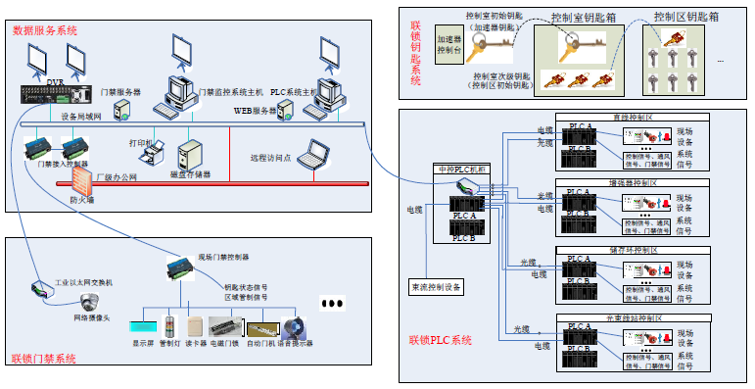
人身安全联锁系统
概述：
联锁控制区域，联锁门，屏蔽门，控制箱， 急停按钮分布
设计原则
总体设计
软硬件设计
系统信号接口
操作流程
安全分析
安全防护措施评价

Slide 17
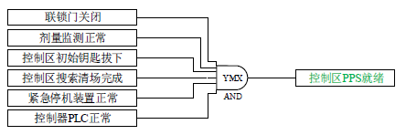
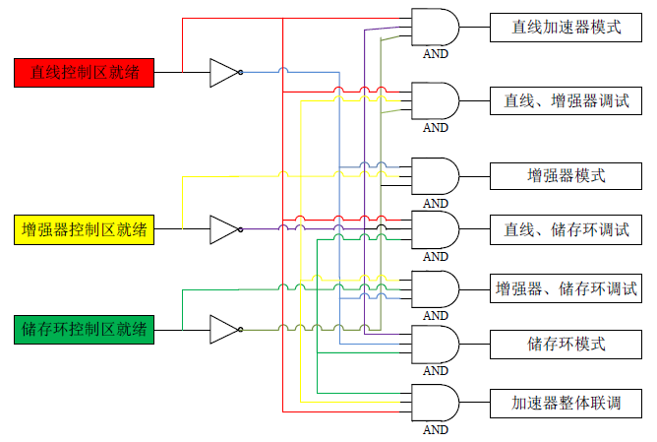
人身安全联锁系统
概述
设计原则
总体设计
运行模式
软硬件设计
系统信号接口
操作流程
安全分析
安全防护措施评价
直线加速器模式
直线控制区就绪
直线、输运线调试
增强器模式
输运线控制区就绪
直线、对撞机模式
输运线、对撞机模式
对撞机控制区就绪
对撞机模式
加速器整体联调

Slide 18
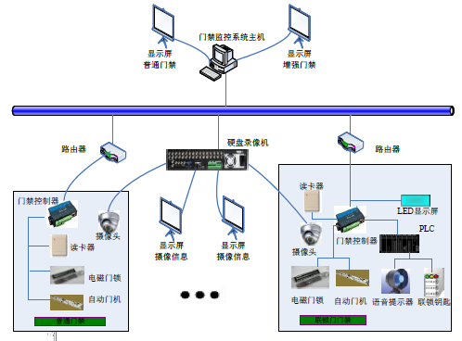
人身安全联锁系统
概述：
设计原则
总体设计
软硬件设计
主要设备配置、连锁门与屏蔽门的连锁要求、 门禁监控系统的联锁要求
系统信号接口
加速器控制系统交互信号、加速器高频高压设备 联锁信号、通风系统交互信号、谱仪、光闸系统 交互信号
操作流程
进入、退出和清场、紧急情况
安全分析
安全防护措施评价

Slide 19
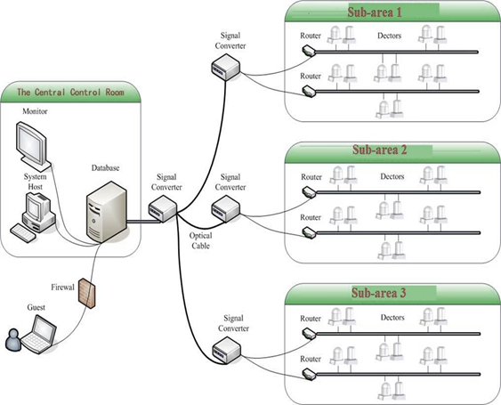
辐射监测
环境辐射监测
地面站点（中子/伽玛剂量计，温、湿度监测等）
工作场所辐射监测
辅助隧道，RF/IR配厅等处（中子/伽玛剂量计等）
个人剂量监测
流出物监测
通风排水口处（含低本底辐射测量设备）

Slide 20
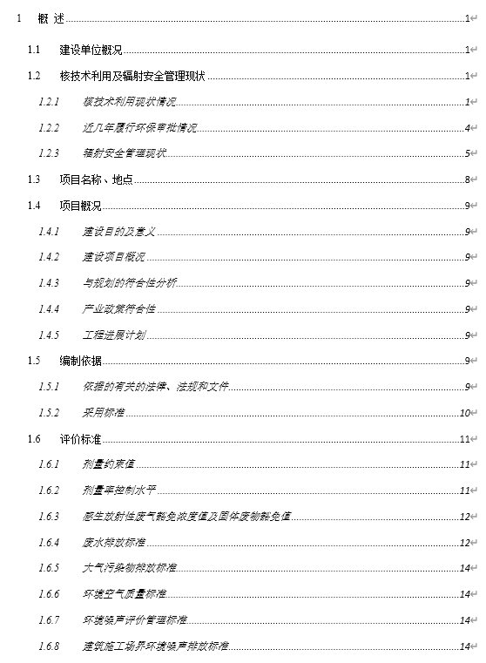
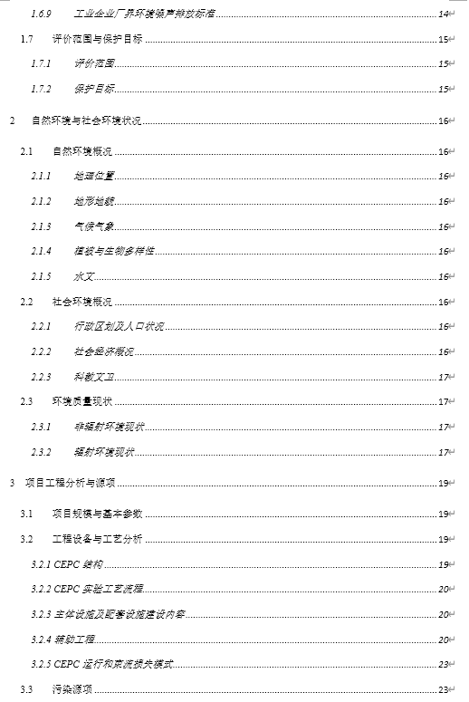
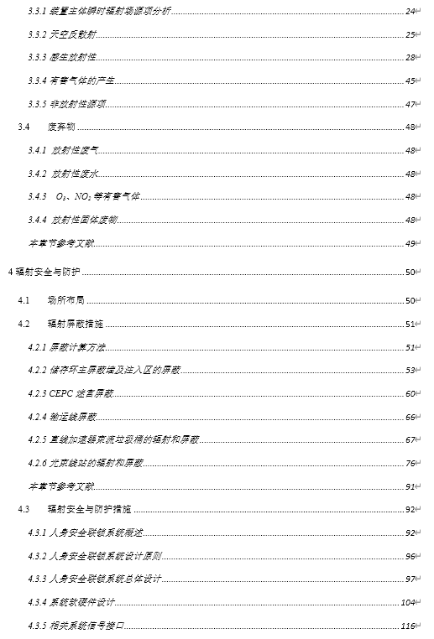
CEPC辐射防护设计报告（草稿）目录

Slide 21
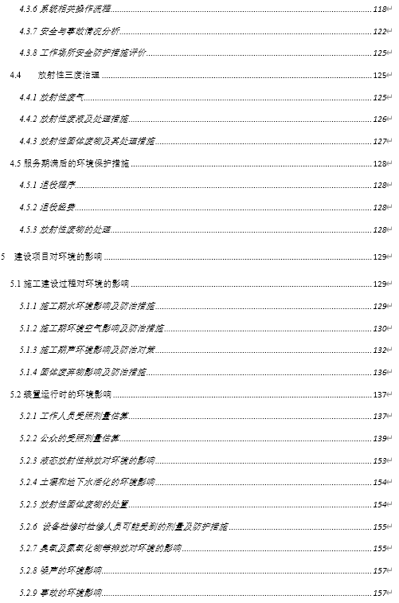
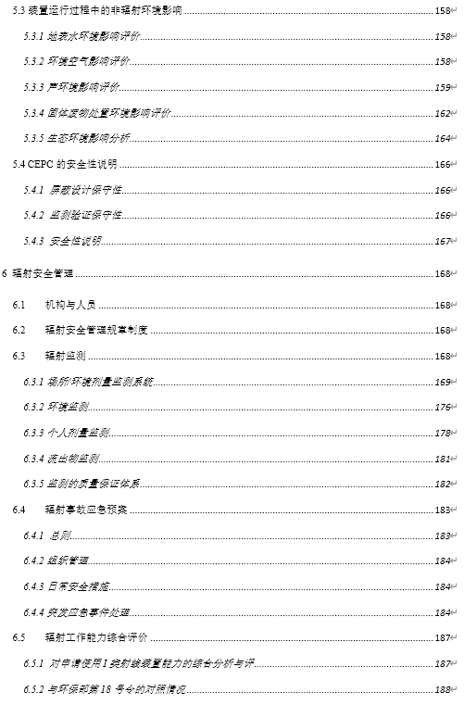
CEPC辐射防护设计报告（草稿）目录

Slide 22
总结
辐射水平评估接近完成，正在推进IR/SR大厅辐射水平评估。
参照HEPS，梳理人身安全连锁系统设计和辐射监测系统设计。
CEPC辐射防护设计报告编写中。
谢谢大家

Slide 23
backup

Slide 24
Position | Length | Beam energy | Number of bunches [s⁻¹] | Beam loss/bunch [nC] | Number of particles [$10^{10}$/s] | Length in fluka | Weight in fluka
FAS | 145.9 m | 300 MeV | 200 | 0.5 | 62.5 | 20000~34590 | 0.00514051
Positron target | 15 mm | 4 GeV |  | 10 | 1250 | 34590~34591.5 | 1 (按15m抽样）
PSPAS | 15 m | 5 ~ 200 MeV |  | 10 | 1250 | 34591.5~36091.5 | 1
SAS | 3 m | 300 MeV |  | 2 | 250 | 36091.5~36391.5 | 1
 | 62.885 m | 600 MeV |  | 0.2 | 25 | 36391.5~42680 | 0.00477061
TAS | 1163.4 m | 1.1 ~ 30 GeV |  | 0.1 | 12.5 | 43790~160130 | 0.00128932
Damping ring | 147 m | 1.1 GeV | --- | 37/200 | 24 | 158.60 | 0.00181589
LtoDR | 120 m | 1.1 GeV | 200 | 0.04 | 5 | 113.33*2 | 0.000529427

